Slide 1
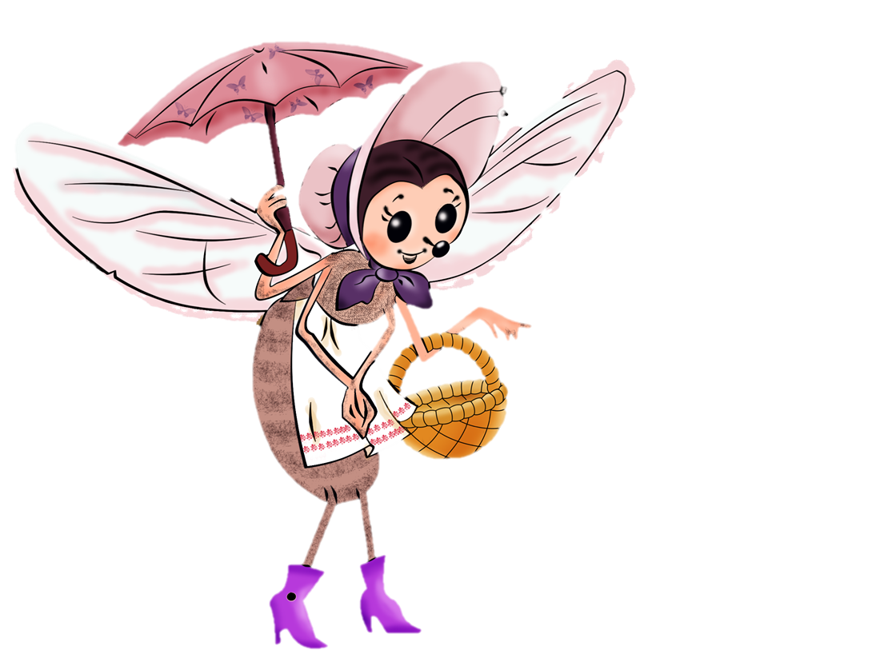
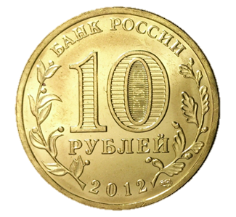
Неделя финансовой грамотности
«Мир финансов»

Slide 2
Составители проекта:
- Обулахова Наталья Петровна, заместитель директора по учебной работе, учитель русского языка МБОУ «Кюндядинская СОШ» МР «Нюрбинский район»
- Нутчина Алена Афанасьевна, педагог-психолог МБОУ «Кюндядинская СОШ» МР «Нюрбинский район»
- Ордахова Лариса Семеновна, мастер производственного обучения МБОУ «Соттинская СОШ» МР «Усть-Алданский район»
- Ноговицина Элеонора Ивановна, воспитатель «Вилюйский детский дом» МР «Вилюйский район»

Slide 3
Цель: Формирование финансовой грамотности у учащихся начальных классов
Задачи:
- Способствовать развитию мышления, фантазии, кругозора ребенка, развитию речи;
- Формировать творческое мышление;
- Развивать интеллектуальные способности;
- Развивать навыки грамотного финансового поведения
Возрастная категория: дети от 7 до 10 лет

Slide 4
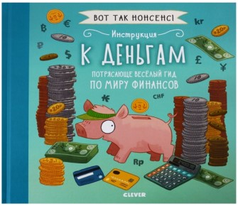
Понедельник. Открытие недели «Мир финансов»
Показ мини-спектакля о деньгах по мотивам сказок
Книжная выставка «Сказки о финансах»

Slide 5
Вторник «Математическая ярмарка»
1 класс
Игра «Состав чисел»
2 класс
Ролевая игра «Мы идем в магазин…»
3 класс
Игра по станциям «В поисках сокровищ в стране финансов»
4 класс
Математический BATTLE
За каждые правильные
ответы выдаются
золотые монеты.
К концу ярмарки
их можно
обменять на
сладкие призы

Slide 6
Среда «Что можно купить за деньги?»
Конкурс рисунков
«Моя купюра»
ветер
дождь
кукла
конфеты
радуга
солнце
Викторина «Что ты знаешь о деньгах?»
одежда
молоко
обувь
Экскурсия в музей – показ купюр, монет разных стран

Slide 7
Четверг конкурс ораторов
«Семейные расходы»
Ваши предложения?
Помни!
Копейка рубль бережёт!

Slide 8
Пятница – торжественное закрытие Недели
Подведение итогов Недели
Награждение
Рефлексия
Мини-спектакль
«Жила-была монетка…»

Slide 9
Ожидаемые результаты
Дети научатся использовать деньги по назначению
Дети узнают как появились деньги, как ими можно пользоваться
У детей появится интерес к экономическим знаниям
В конце Недели дети научатся составлять семейный бюджет

